Slide 1

RMB Coaching - Fitness Edzői Portál

Slide 2
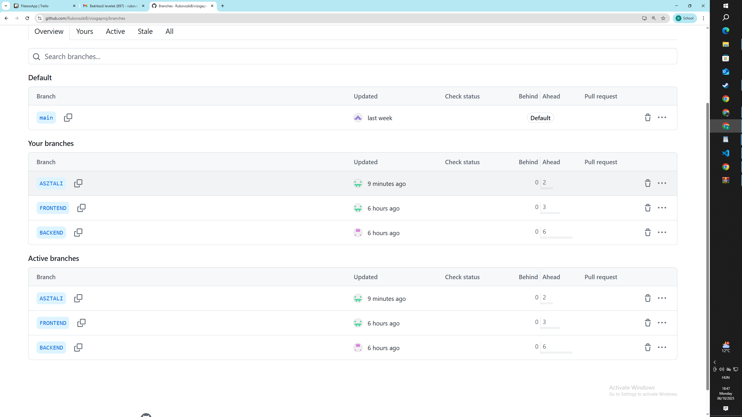
Githubunk

Slide 3
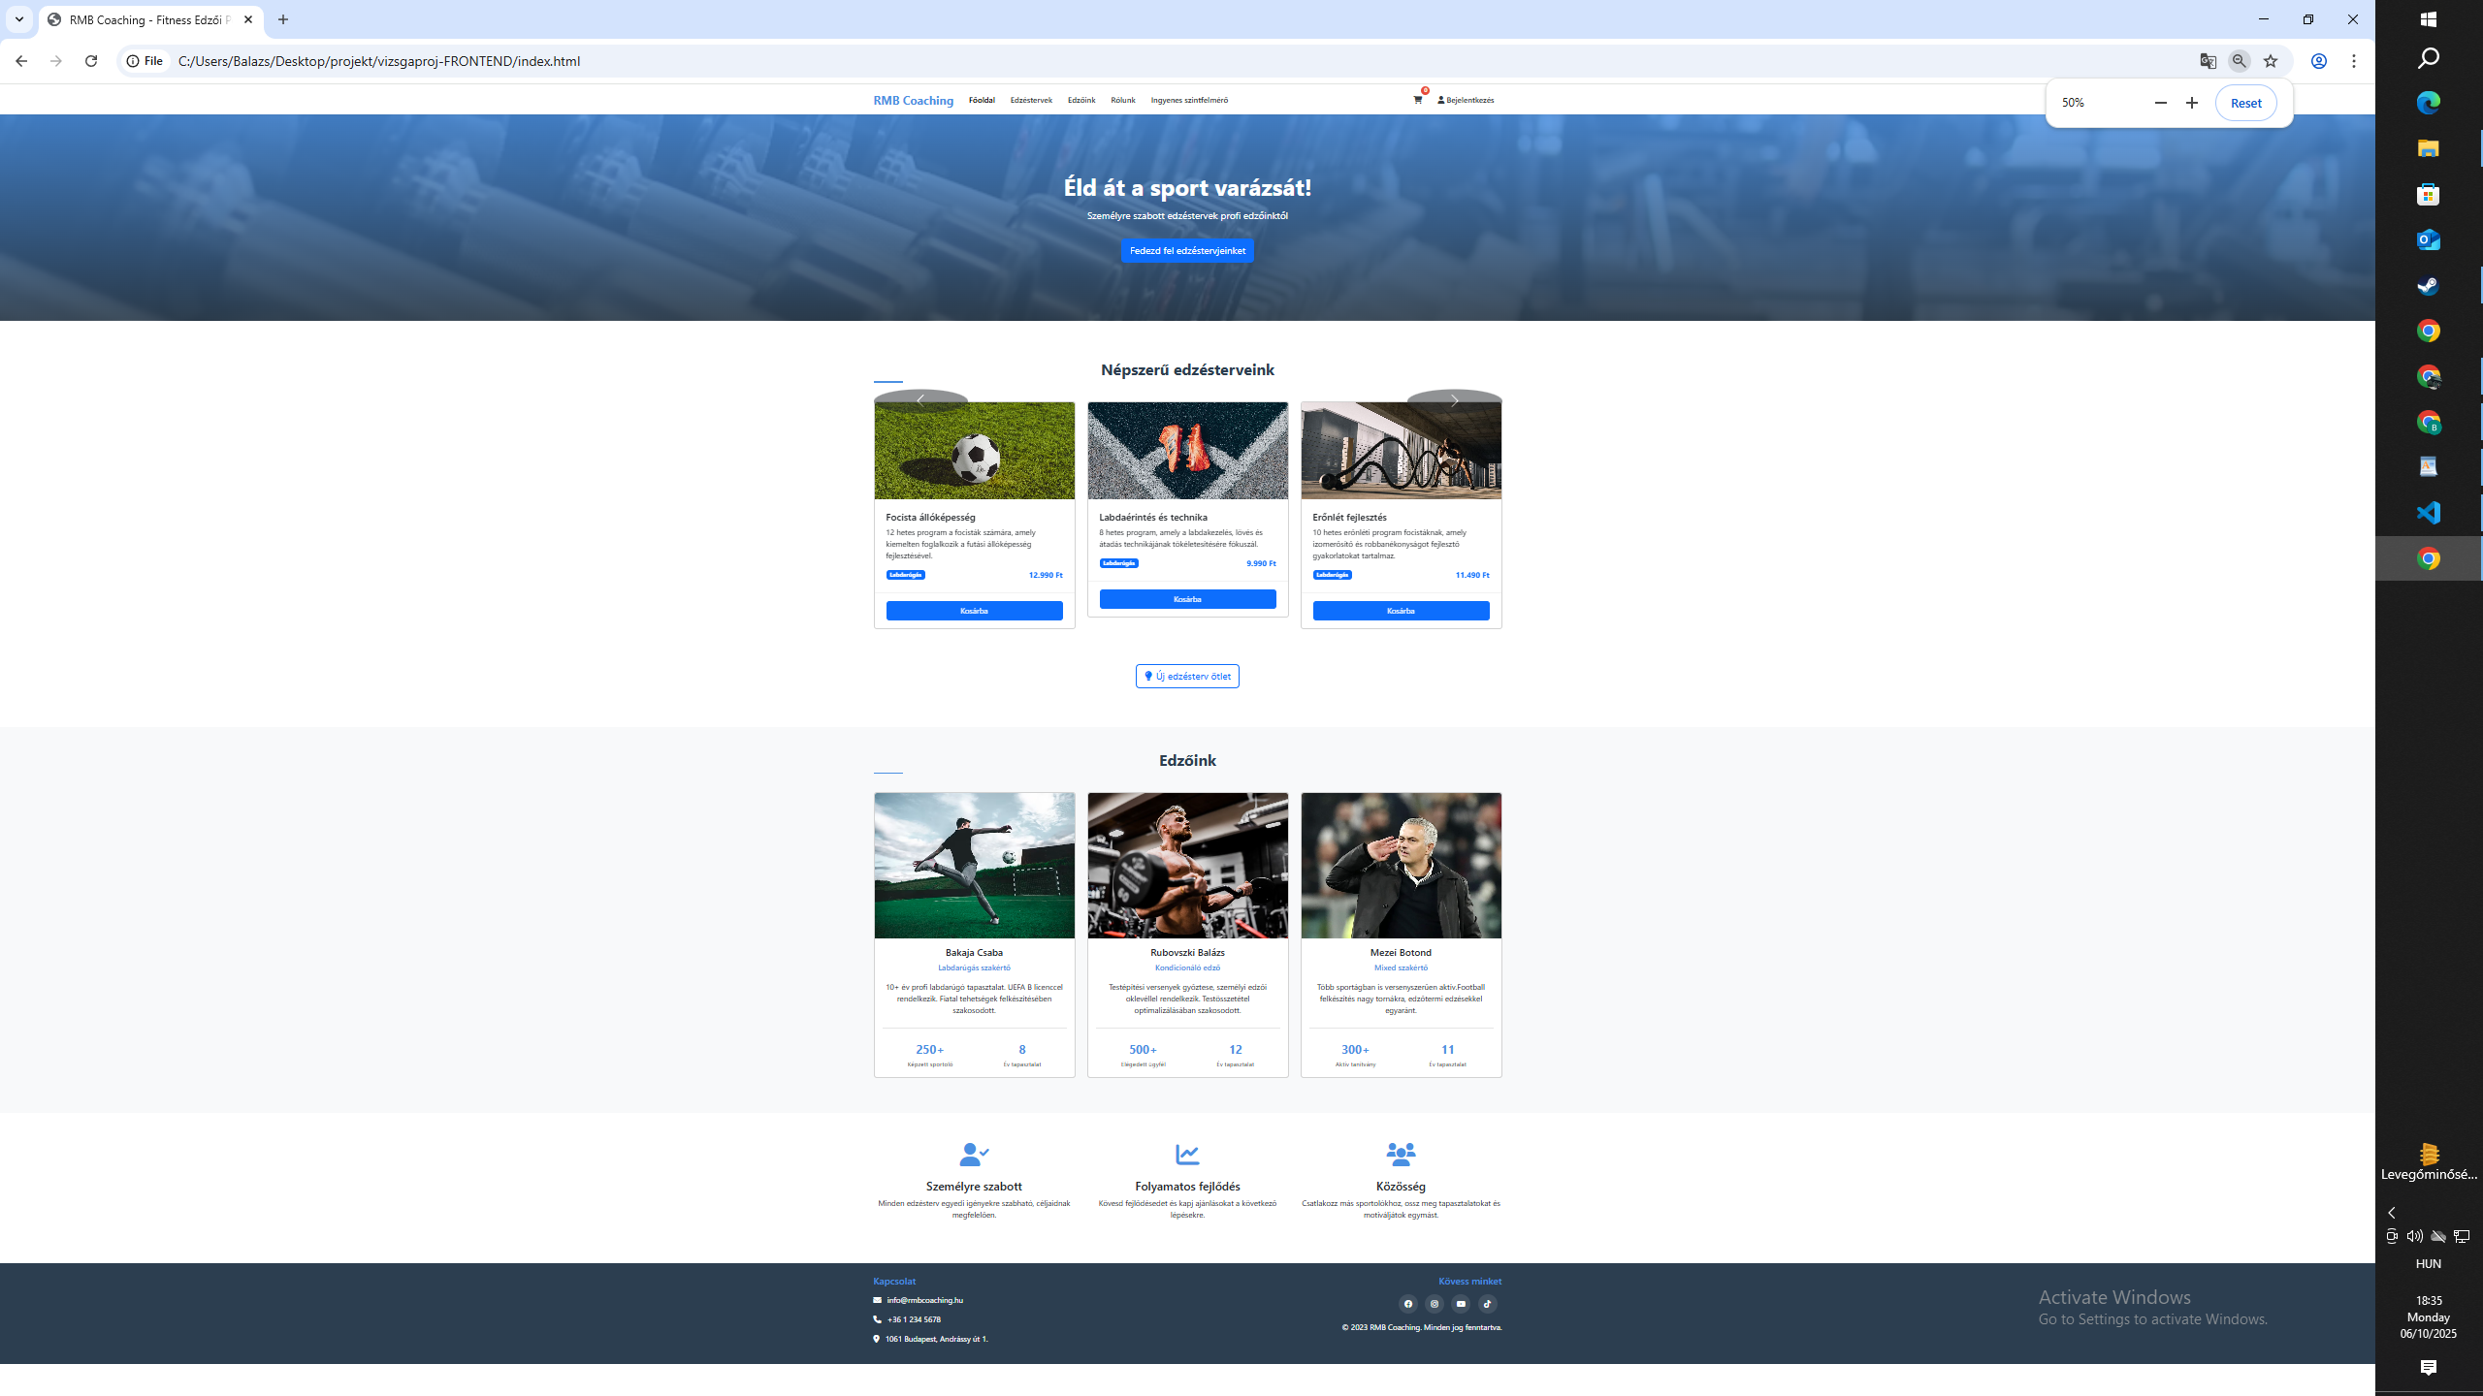
Frontend eddigi alakulasa:
Iskolai projekt keretében készült
Fiktív fitness edzői weboldal
Teljes körű frontend megoldás
Reszponzív design
Interaktív funkciók
Kiemelt pontok:
HTML5, CSS3, JavaScript
Bootstrap 5 keretrendszer
Mobile-first megközelítés
Felhasználóbarát felület

Slide 4
Technológiai Stack
Frontend Technológiák:
HTML5 - Szemantikus struktúra
CSS3 - Modern stílusozás
JavaScript ES6+ - Interaktivitás
Bootstrap 5 - Reszponzív design
Külső Könyvtárak:
Font Awesome 6 - Ikonok
Google Fonts - Betűtípusok
Bootstrap Icons
Adatkezelés:
LocalStorage - Adat perzisztencia

Slide 5
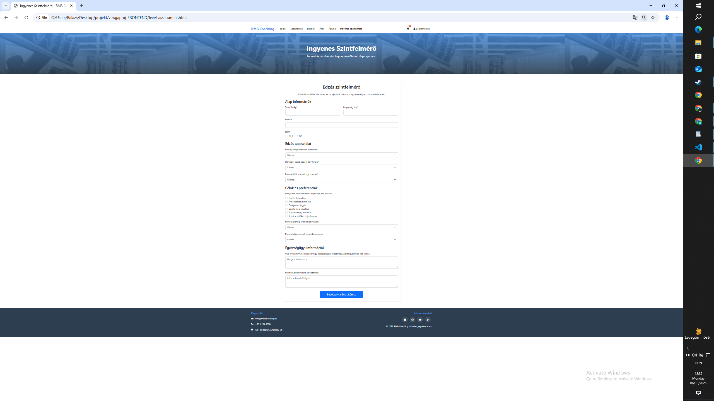
Weboldal Architektúra
Főbb Oldalak:
index.html - Főoldal
Hero szekció
Termék karuszel
Edző bemutatás
level-assessment.html - Szintfelmérő
Interaktív kérdőív
Edzésterv generátor
about.html - Rólunk
Cégtörténet
Alapítók
cart.html - Kosár
Termék menedzsment
Rendelés összegzés

Slide 6
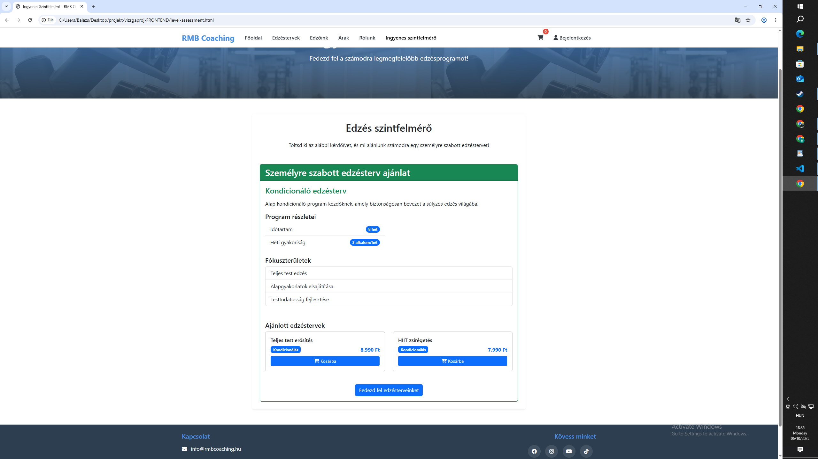
Főbb Funkcionalitások
Frontend Funkciók
Interaktív Elementek:
Reszponzív navigációs sáv
Termék karuszel Bootstrap 5-tel
Dinamikus kosár rendszer
Űrlap validáció
JavaScript Funkciók:
Kosár kezelés (hozzáadás, törlés)
LocalStorage integráció
Dinamikus tartalom generálás
Értesítési rendszer
Reszponzív Design:
Mobil-optimalizált layout
Flexibilis grid rendszer
Touch-friendly elemek

Slide 7
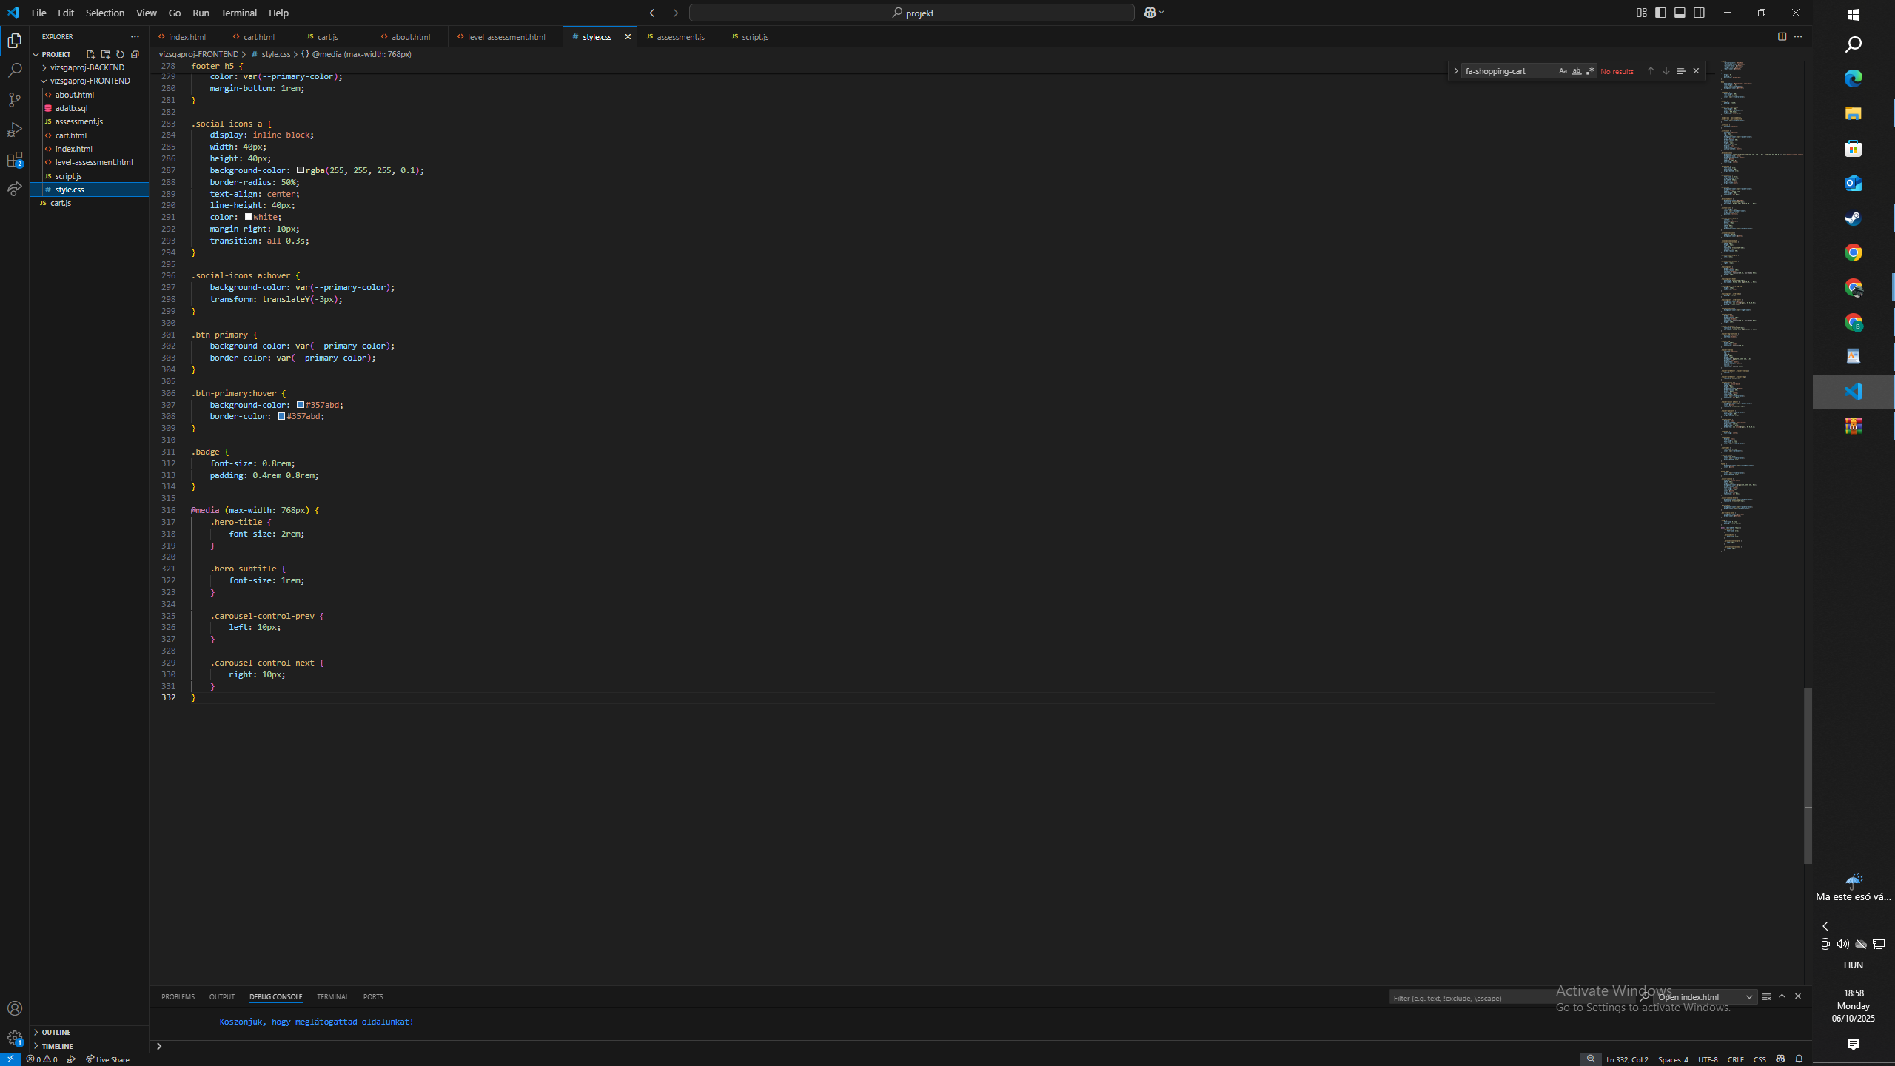
CSS Design Rendszer
CSS Architektúra:
CSS Custom Properties (változók)
Modular CSS struktúra
Bootstrap 5 theming
Reszponzív breakpoints
Design Elementek:
Modern kártya design
Hover animációk
Árnyékok és gradientek
Konzisztens színpaletta
Reszponzivitás:
Mobile-first megközelítés
Flexbox és Grid layout
Media query optimalizálás

Slide 8
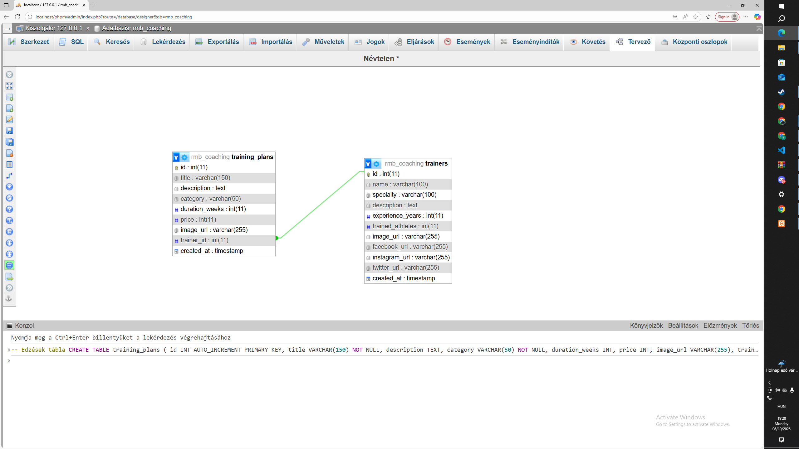
SQL

Slide 9
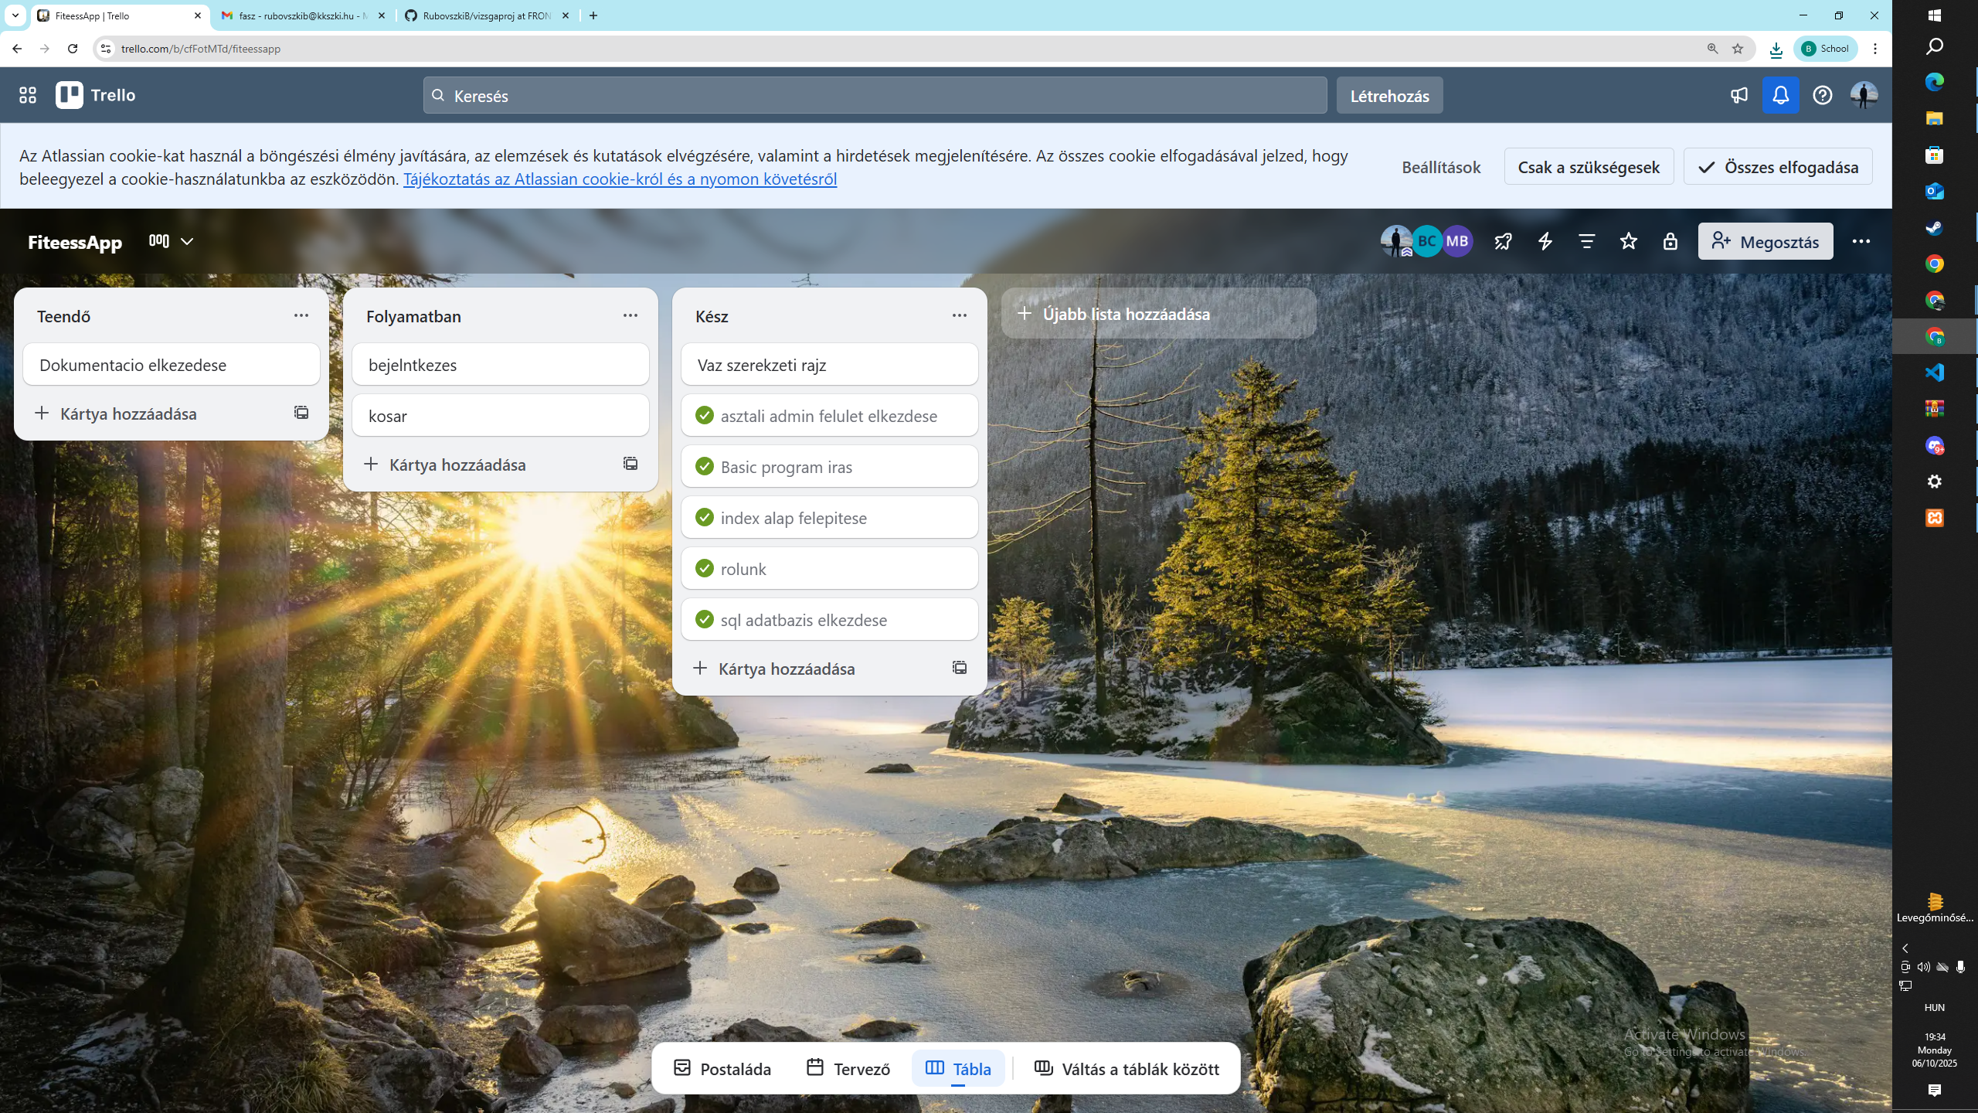

Slide 10
